Slide 1
Trí Tuệ Nhân Tạo

Slide 2
Nội dung môn học:
Giới thiệu về Trí tuệ nhân tạo
Tác tử
Giải quyết vấn đề: Tìm kiếm, Thỏa mãn ràng buộc
Tìm kiếm với tri thức bổ sung (Informed search)
Logic và suy diễn
Biểu diễn tri thức
Suy diễn với tri thức không chắc chắn
Học máy
Lập kế hoặch
Trí tuệ nhân tạo
2

Slide 3
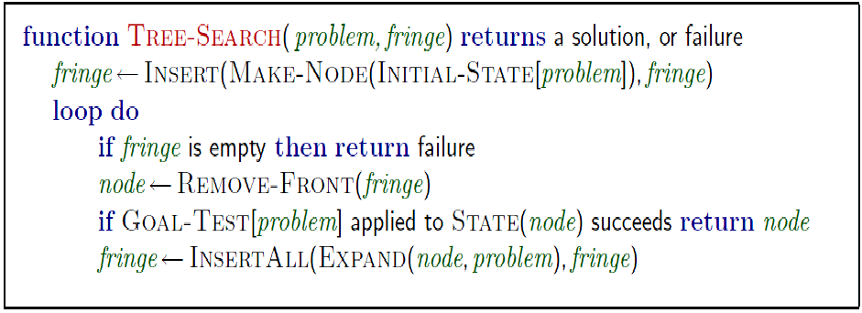
Nhắc lại: Tìm kiếm theo cấu trúc cây
Một chiến lược (phương pháp) tìm kiếm = Một cách xác định thứ tự xét các nút của cây

Slide 4
Tìm kiếm với tri thức bổ sung
Các chiến lược tìm kiếm cơ bản (uninformed search strategies) chỉ sử dụng các thông tin chứa trong định nghĩa của bài toán
Không phù hợp với nhiều bài toán thực tế (do đòi hỏi chi phí quá cao về thời gian và bộ nhớ)
Các chiến lược tìm kiếm với tri thức bổ sung (informed search strategies) sử dụng các tri thức cụ thể của bài toán → Quá trình tìm kiếm hiệu quả hơn
Best-first search algorithms (Greedy best-first, A*)
Local search algorithms (Hill-climbing, Simulated annealing, Local beam, Genetic algorithms)

Slide 5
Best-first search
Ý tưởng: Sử dụng một hàm đánh giá f(n) cho mỗi nút của cây tìm kiếm
Để đánh giá mức độ “phù hợp” của nút đó
→ Trong quá trình tìm kiếm, ưu tiên xét các nút có mức độ phù hợp cao nhất
Cài đặt giải thuật
Sắp thứ tự các nút trong cấu trúc fringe theo trật tự giảm dần về mức độ phù hợp
Các trường hợp đặc biệt của giải thuật Best-first search
Greedy best-first search
A* search

Slide 6
Greedy best-first search
Hàm đánh giá f(n) là hàm heuristic h(n)
Hàm heuristic h(n) đánh giá chi phí để đi từ nút hiện tại n
đến nút đích (mục tiêu)
Ví dụ: Trong bài toán tìm đường đi từ Arad đến Bucharest, sử dụng: h_{SLD}(n) = Ước lượng khoảng cách đường thẳng (“chim bay”) từ thành phố hiện tại n đến Bucharest
Phương pháp tìm kiếm Greedy best-first search sẽ xét (phát triển) nút “có vẻ” gần với nút đích (mục tiêu) nhất

Slide 7
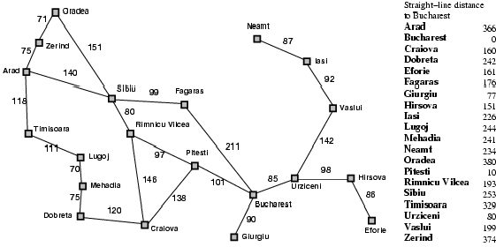
Greedy best-first search – Ví dụ (1)

Slide 8

Greedy best-first search – Ví dụ (2)

Slide 9
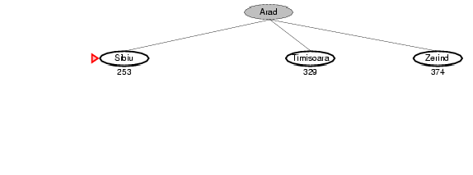
Greedy best-first search – Ví dụ (3)

Slide 10
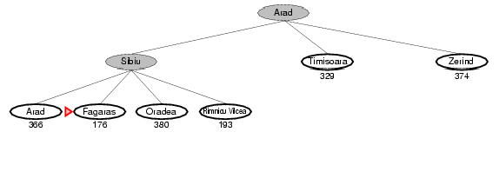
Greedy best-first search – Ví dụ (4)

Slide 11
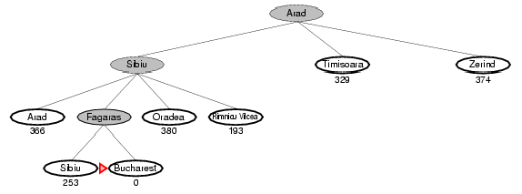
Greedy best-first search – Ví dụ (5)

Slide 12
Greedy best-first search – Các đặc điểm
Tính hoàn chỉnh?
Không – Vì có thể vướng (chết tắc) trong các vòng lặp kiểu như: Iasi → Neamt → Iasi → Neamt →…
Độ phức tạp về thời gian?
O(b^{m})
Một hàm heuristic tốt có thể mang lại cải thiện lớn
Độ phức tạp về bộ nhớ?
O(b^{m}) – Lưu giữ tất cả các nút trong bộ nhớ
Tính tối ưu?
Không

Slide 13
A* search
Ý tưởng: Tránh việc xét (phát triển) các nhánh tìm kiếm
đã xác định (cho đến thời điểm hiện tại) là có chi phí cao
Sử dụng hàm đánh giá f(n) = g(n) + h(n)
g(n) = chi phí từ nút gốc cho đến nút hiện tại n
h(n) = chi phí ước lượng từ nút hiện tại n tới đích
f(n) = chi phí tổng thể ước lượng của đường đi qua nút hiện tại n
đến đích

Slide 14
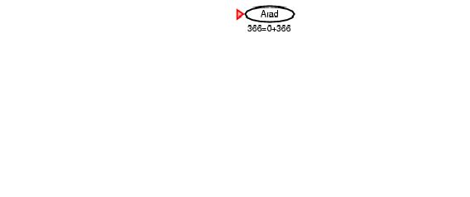
A* search – Ví dụ (1)

Slide 15
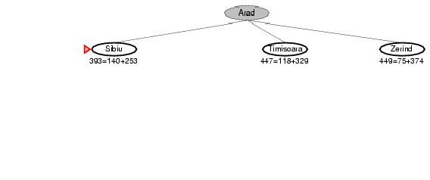
A* search – Ví dụ (2)

Slide 16
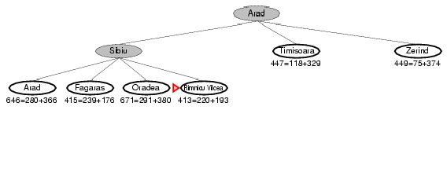
A* search – Ví dụ (3)

Slide 17
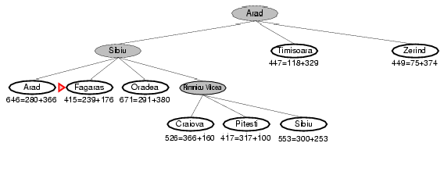
A* search – Ví dụ (4)

Slide 18
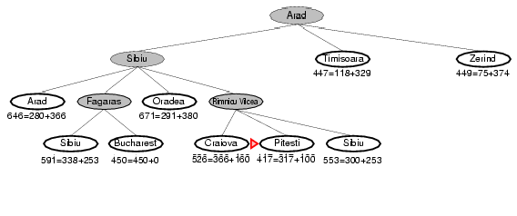
A* search – Ví dụ (5)

Slide 19
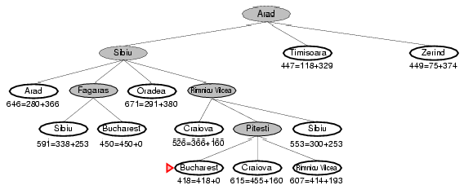
A* search – Ví dụ (6)

Slide 20
A* search – Các đặc điểm
Nếu không gian các trạng thái là hữu hạn và có giải pháp để tránh việc xét (lặp) lại các trạng thái, thì giải thuật A* là hoàn chỉnh (tìm được lời giải) – nhưng không đảm bảo là tối ưu
Nếu không gian các trạng thái là hữu hạn và không có giải pháp để tránh việc xét (lặp) lại các trạng thái, thì giải thuật A* là không hoàn chỉnh (không đảm bảo tìm được lời giải)
Nếu không gian các trạng thái là vô hạn, thì giải thuật A* là không hoàn chỉnh (không đảm bảo tìm được lời giải)

Slide 21
Các ước lượng chấp nhận được
Một ước lượng (heuristic) h(n) được xem là chấp nhận được nếu đối với mọi nút n: 0 ≤ h(n) ≤ h*(n), trong đó h*(n) là chi phí thật (thực tế) để đi từ nút n đến đích
Một ước lượng chấp nhận được không bao giờ đánh giá quá cao (overestimate) đối với chi phí để đi tới đích
Thực chất, ước lượng chấp nhận được có xu hướng đánh giá “lạc quan”
Ví dụ: Ước lượng h_{SLD}(n) không bao giờ đánh giá quá cao khoảng cách đường đi thực tế
Định lý: Nếu h(n) là đánh giá chấp nhận được, thì phương pháp tìm kiếm A* sử dụng giải thuật TREE- SEARCH là tối ưu

Slide 22
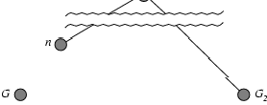
Tính tối ưu của A* - Chứng minh (1)
Giả sử có một đích không tối ưu (suboptimal goal) G₂ được sinh ra và lưu trong cấu trúc fringe. Gọi n là một nút chưa xét trong cấu trúc fringe sao cho n nằm trên một đường đi ngắn nhất đến một đích tối ưu (optimal goal) G
■
Ta có: | f(G₂) = g(G₂) | vì | h(G₂) = 0
Ta có: | g(G₂) > g(G) | vì | G₂ là đích không tối ưu
Ta có: | f(G) = g(G) | vì | h(G) = 0
Suy ra: f(G ) > f(G)

Slide 23
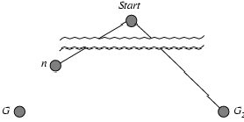
Tính tối ưu của A* - Chứng minh (2)
Ta có: h(n) ≤ h*(n)
vì h là ước lượng chấp nhận được
Suy ra: g(n) + h(n) ≤ g(n) + h*(n)
Ta có: f(n) ≤ f(G)
Vì vậy: f(G₂) > f(n).
vì n nằm trên đường đi tới G
Tức là, thủ tục A* không bao giờ xét G₂

Slide 24
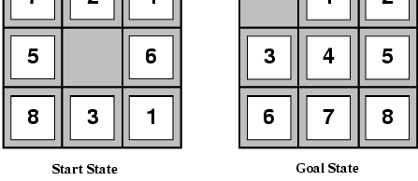
Các ước lượng chấp nhận được (1)
Ví dụ đối với trò chơi ô chữ 8 số:
h₁(n) = số các ô chữ nằm ở sai vị trí (so với vị trí của ô chữ đấy ở
trạng thái đích)
h₂(n) = khoảng cách dịch chuyển (←,→,↑,↓) ngắn nhất để dịch chuyển các ô chữ nằm sai vị trí về vị trí đúng
h₁(S) = ?
h₂(S) = ?

Slide 25
Các ước lượng chấp nhận được (2)
Ví dụ đối với trò chơi ô chữ 8 số:
h₁(n) = số các ô chữ nằm ở sai vị trí (so với vị trí của ô chữ đấy ở
trạng thái đích)
h₂(n) = khoảng cách dịch chuyển (←,→,↑,↓) ngắn nhất để dịch chuyển các ô chữ nằm sai vị trí về vị trí đúng
h₁(S) = 8
h₂(S) = 3+1+
2+2+
2+3+
3+2 = 18

Slide 26
Ước lượng ưu thế
Ước lượng h₂ được gọi là ưu thế hơn / trội hơn (dominate) ước lượng h₁ nếu:
h₁(n) và h₂(n) đều là các ước lượng chấp nhận được, và
h₂(n) ≥ h₁(n) đối với tất cả các nút n
Nếu ước lượng h₂ ưu thế hơn ước lượng h₁, thì h₂ tốt hơn (nên
được sử dụng hơn) cho quá trình tìm kiếm
Trong ví dụ (ô chữ 8 số) ở trên: Chi phí tìm kiếm = Số lượng trung bình của các nút phải xét:
Với độ sâu d =12
IDS (Tìm kiếm sâu dần):
A*(sử dụng ước lượng h₁):
A*(sử dụng ước lượng h₂):
Với độ sâu d =24
IDS (Tìm kiếm sâu dần):
A*(sử dụng ước lượng h₁):
A*(sử dụng ước lượng h₂):
3.644.035 nút phải xét 227 nút phải xét
73 nút phải xét
Quá nhiều nút phải xét
39.135 nút phải xét 1.641 nút phải xét

Slide 27
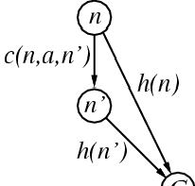
Các ước lượng kiên định
Một ước lượng được xem là kiên định (consistent), nếu với mọi nút n
và với mọi nút tiếp theo n' của n (được sinh ra bởi hành động a):
h(n) ≤ c(n,a,n') + h(n')
Nếu ước lượng h là kiên định, ta có:
f(n')
= g(n') + h(n')
= g(n) + c(n,a,n') + h(n')
≥ g(n) + h(n)
= f(n)
Nghĩa là: f(n) không giảm trong bất kỳ đường đi (tìm kiếm) nào
đi qua n
Định lý: Nếu h(n) là kiên định, thì phương pháp tìm kiếm A* sử dụng giải thuật GRAPH-SEARCH là tối ưu

Slide 28
Các đặc điểm của A*
Tính hoàn chỉnh?
Có (trừ khi có rất nhiều các nút có chi phí f ≤ f(G) )
Độ phức tạp về thời gian?
Bậc của hàm mũ – Số lượng các nút được xét là hàm mũ của độ
dài đường đi của lời giải
Độ phức tạp về bộ nhớ?
Lưu giữ tất cả các nút trong bộ nhớ
Tính tối ưu?
Có

Slide 29
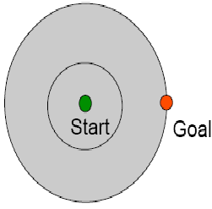

A* vs. UCS
Tìm kiếm với chi phí cực tiểu (UCS) phát triển theo mọi hướng
Tìm kiếm A* phát triển chủ yếu theo hướng tới đích, nhưng đảm bảo tính tối ưu

Slide 30
Các giải thuật tìm kiếm cục bộ
Trong nhiều bài toán tối ưu, đường đi để tới đích không quan trọng – mà quan trọng là trạng thái đích
Trạng thái đích = Lời giải của bài toán
Không gian trạng thái = Tập hợp các các cấu hình “hoàn chỉnh”
Mục tiêu: Tìm một cấu hình thỏa mãn các ràng buộc
Ví dụ: Bài toán n quân hậu (bố trí n quân hậu trên một bàn cờ kích thước nxn, sao cho các quân hậu không ăn nhau)
Trong những bài toán như thế, chúng ta có thể sử dụng các giải thuật tìm kiếm cục bộ
Tại mỗi thời điểm, chỉ lưu một trạng thái “hiện thời" duy nhất – Mục tiêu: cố gắng “cải thiện” trạng thái (cấu hình) hiện thời này đối với một tiêu chí nào đó (định trước)

Slide 31

Ví dụ: Bài toán n quân hậu
Bố trí n (=4) quân hậu trên một bàn cờ có kích thước n×n, sao cho không có 2 quân hậu nào trên cùng hàng, hoặc trên cùng cột, hoặc trên cùng đường chéo

Slide 32
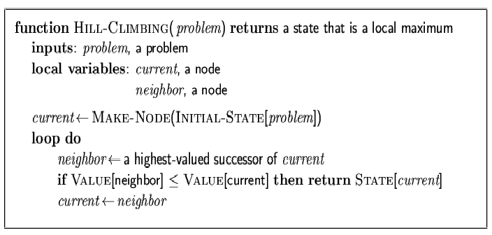
Tìm kiếm leo đồi – Giải thuật

Slide 33
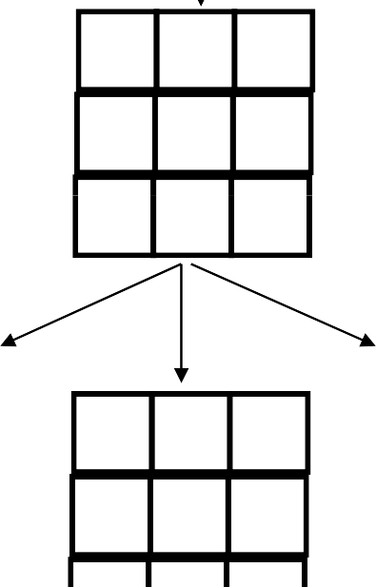
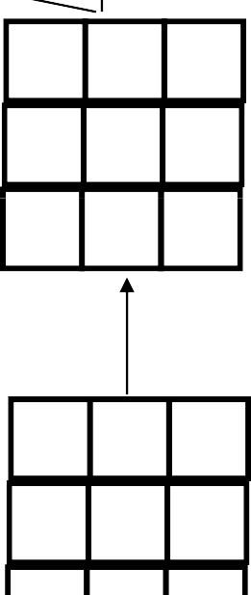
Tìm kiếm leo đồi – Bài toán ô chữ (1)
2 8 3
start 1 6 4
1
8
2
3
4 h = 0
h = -4
goal
7
5
7 6 5
-5
-5
-2
2 8 3
1 4
7 6 5
2 3
8 4 h = -1
7 6 5
1
h = -3
-3
-4
2 3
1 8 4
7 6 5
2 3
1 8 4 h = -2
7 6 5
h = -3
-4
f(n) = -(Số lượng các ô chữ nằm sai vị trí)
33

Slide 34

Tìm kiếm leo đồi – Bài toán ô chữ (2)
1 2 5
-4
7 4
8 6 3
start
goal
1 2 5
7 4
8 6 3
-3
1 2 5
7 4 -4
8 6 3
1 2 5
7 4 0
8 6 3
1 2 5
7 4
8 6 3
-4

Slide 35
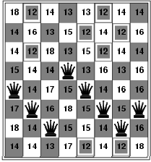
Tìm kiếm leo đồi – Bài toán 8 quân hậu (1)
Ước lượng h = tổng số các cặp quân hậu ăn nhau, hoặc là trực tiếp hoặc gián tiếp
Trong trạng thái (bàn cờ) trên: h =17

Slide 36
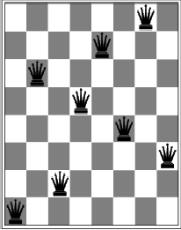
Tìm kiếm leo đồi – Bài toán 8 quân hậu (2)
Trạng thái bàn cờ trên là một giải pháp tối ưu cục bộ (a local minimum)
Với ước lượng h =1 (vẫn còn 1 cặp hậu ăn nhau)

Slide 37
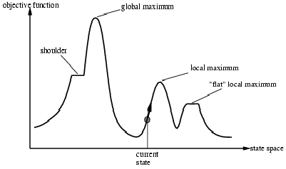
Tìm kiếm leo đồi – Minh họa
Nhược điểm: Tùy vào trạng thái đầu, giải thuật tìm kiếm leo đồi có thể “tắc” ở các điểm cực đại cục bộ (local maxima)
Không tìm được lời giải tối ưu toàn cục (global optimal solution)

Slide 38
Simulated annealing search
Dựa trên quá trình tôi ủ (annealing process): Kim loại nguội đi và lạnh cứng lại thành cấu trúc kết tinh
Phương pháp tìm kiếm Simulated Annealing có thể tránh
được các điểm tối ưu cục bộ (local optima)
Phương pháp tìm kiếm Simulated Annealing sử dụng chiến lược tìm kiếm ngẫu nhiên, trong đó chấp nhận các thay đổi làm tăng giá trị hàm mục tiêu (i.e., cần tối ưu) và cũng chấp
nhận (có hạn chế) các thay đổi làm giảm
Phương pháp tìm kiếm Simulated Annealing sử dụng một
tham số điều khiển T (như trong các hệ thống nhiệt độ)
Bắt đầu thì T nhận giá trị cao, và giảm dần về 0

Slide 39
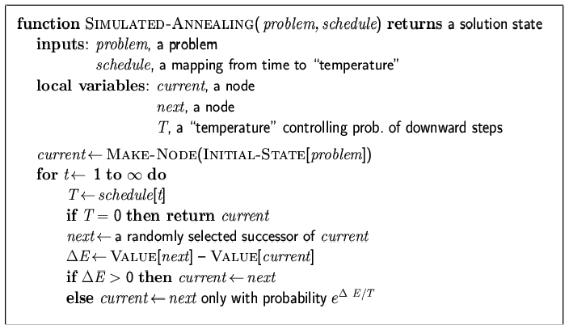
Simulated annealing search – Giải thuật
Ý tưởng: Thoát khỏi (vượt qua) các điểm tối ưu cục bộ bằng cách cho phép cả các dịch chuyển “tồi” từ trạng thái hiện thời, nhưng giảm dần tần xuất của các di chuyển tồi này

Slide 40
Simulated annealing search – Các đặc điểm
(Có thể chứng minh được) Nếu giá trị của tham số T (xác định mức độ giảm tần xuất đối với các di chuyển tồi) giảm chậm, thì phương pháp tìm kiếm Simulated Annealing Search sẽ tìm được lời giải tối ưu toàn cục với xác suất xấp xỉ 1
Phương pháp tìm kiếm Simulated Annealing Search rất hay được sử dụng trong các lĩnh vực: thiết kế sơ đồ bảng mạch VLSI, lập lịch bay, …

Slide 41
Local beam search
Ở mỗi thời điểm (trong quá trình tìm kiếm), luôn lưu giữ k
– thay vì chỉ 1 – trạng thái tốt nhất
Bắt đầu giải thuật: Chọn k trạng thái ngẫu nhiên
Ở mỗi bước tìm kiếm, sinh ra tất cả các trạng thái kế tiếp của k trạng thái này
Nếu một trong số các trạng thái là trạng thái đích, thì giải thuật kết thúc (thành công); nếu không, thì chọn k trạng thái tiếp theo tốt nhất (từ tập các trạng thái tiếp theo), và lặp lại bước trên

Slide 42
Giải thuật di truyền – Giới thiệu
Dựa trên (bắt chước) quá trình tiến hóa tự nhiên trong sinh học
Áp dụng phương pháp tìm kiếm ngẫu nhiên (stochastic search) để tìm được lời giải (vd: một hàm mục tiêu, một mô hình phân lớp, …) tối ưu
Giải thuật di truyền (Generic Algorithm GA) có khả năng tìm được các lời giải tốt thậm chí ngay cả với các không gian tìm kiếm (lời giải) không liên tục rất phức tạp
Mỗi khả năng của lời giải được biểu diễn bằng một chuỗi nhị phân (vd: 100101101) – được gọi là nhiễm sắc thể (chromosome)
Việc biểu diễn này phụ thuộc vào từng bài toán cụ thể
GA cũng được xem như một bài toán học máy (a learning problem) dựa trên quá trình tối ưu hóa (optimization)

Slide 43
Giải thuật di truyền – Mô tả
Xây dựng (khởi tạo) quần thể (population) ban đầu
Tạo nên một số các giả thiết (khả năng của lời giải) ban đầu
Mỗi giả thiết khác các giả thiết khác (vd: khác nhau đối với các giá trị của một số tham số nào đó của bài toán)
Đánh giá quần thể
Đánh giá (cho điểm) mỗi giả thiết (vd: bằng cách kiểm tra độ chính xác của hệ thống trên một tập dữ liệu kiểm thử)
Trong lĩnh vực sinh học, điểm đánh giá này của mỗi giả thiết được gọi là độ
phù hợp (fitness) của giả thiết đó
Xếp hạng các giả thiết theo mức độ phù hợp của chúng, và chỉ giữ lại các giả thiết tốt nhất (gọi là các giả thiết phù hợp nhất – survival of the fittest)
Sản sinh ra thế hệ tiếp theo (next generation)
Thay đổi ngẫu nhiên các giả thiết để sản sinh ra thế hệ tiếp theo (gọi là các con cháu – offspring)
Lặp lại quá trình trên cho đến khi ở một thế hệ nào đó có giả thiết tốt nhất có độ
phù hợp cao hơn giá tri phù hợp mong muốn (định trước)

Slide 44
GA(Fitness, θ, n, r_{co}, r_{mu})
Fitness: A function that produces the score (fitness) given a hypothesis
θ: The desired fitness value (i.e., a threshold specifying the termination condition)
n: The number of hypotheses in the population
r_{co}: The percentage of the population influenced by the crossover operator at each step
r_{mu}: The percentage of the population influenced by the mutation operator at each step
Initialize the population: H ← Randomly generate n hypotheses Evaluate the initial population. For each h∈H: compute Fitness(h) while (max_{{h∈H}}Fitness(h) < θ) do
_{H}next ← ∅
Reproduction (Replication). Probabilistically select (1-r_{co}).n hypotheses of
H to add to H^{next}.
The probability of selecting hypothesis h_{i} from H is:
Fitness(h_{i} )
P(h ) =
i
∑ Fitness(h_{j} )
j =1
n
Trí tuệ nhân tạo

Slide 45
GA(Fitness, θ, n, r_{co}, r_{mu})
…
Crossover.
Probabilistically select (r_{co}.n/2) pairs of hypotheses from H, according to the probability computation P(h_{i}) given above.
For each pair (h_{i}, h_{j}), produce two offspring (i.e., children) by applying the crossover operator. Then, add all the offspring to H^{next}.
Mutation.
Select (r_{mu}.n) hypotheses of H^{next}, with uniform probability.
For each selected hypothesis, invert one randomly chosen bit (i.e., 0 to 1, or 1 to 0) in the hypothesis s representation.
Producing the next generation: H ← H^{next}
Evaluate the new population. For each h∈H: compute Fitness(h)
end while
return argmax_{{h∈H}}Fitness(h)
’
Trí tuệ nhân tạo

Slide 46
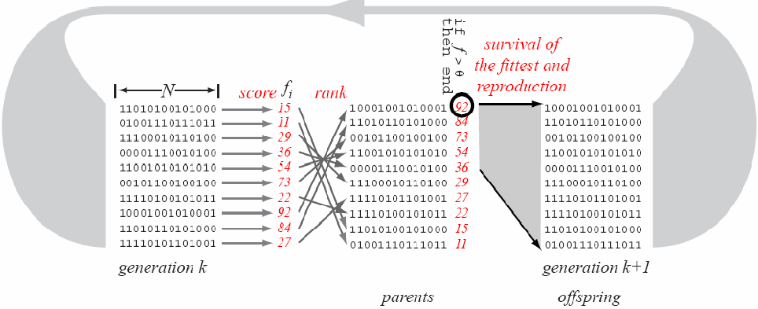
Giải thuật di truyền – Minh họa
[Duda et al., 2000]

Slide 47
Các toán tử di truyền
3 toán tử di truyền được sử dụng để sinh ra các cá thể con cháu (offspring) trong thế hệ tiếp theo
Nhưng chỉ có 2 toán tử lai ghép (crossover) và đột biến (mutation) tạo nên sự thay đổi
Tái sản xuất (Reproduction)
→ Một giả thiết được giữ lại (không thay đổi)
Lai ghép (Crossover) để sinh ra 2 cá thể mới
→ Ghép ( phối hợp ) của hai cá thể cha mẹ
Điểm lai ghép được chọn ngẫu nhiên (trên chiều dài của nhiễm sắc thể)
Phần đầu tiên của nhiễm sắc thể h_{i} được ghép với phần sau của nhiễm sắc thể h_{j}, và ngược lại, để sinh ra 2 nhiễm sắc thể mới
Đột biến (Mutation) để sinh ra 1 cá thể mới
→Chọn ngẫu nhiên một bit của nhiễm sắc thể, và đổi giá trị (0→1 / 1→0)
Chỉ tạo nên một thay đổi nhỏ và ngẫu nhiên đối với một cá thể cha mẹ!
“ "

Slide 48


Các toán tử di truyền – Ví dụ
Cha mẹ – Thế hệ
hiện tại
Con cháu– Thế hệ tiếp theo
Tái sản xuất:
11101001000
11101001000
11101001000
11111000000
11101010101
Lai ghép tại 1 điểm:
00001010101
(crossover mask)
00001001000
11101001000
00111110000
11001011000
Lai ghép tại 2 điểm:
00001010101
(crossover mask)
00101000101
Đột biến:
11101001000
11101011000
[Mitchell, 1997]

Slide 49
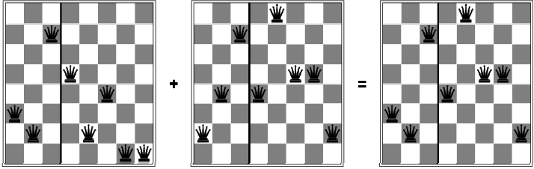
Toán tử lai ghép – Ví dụ
Bài toán bố trí 8 quân hậu trên bàn cờ - Toán tử lai ghép (crossover)

Slide 50
Tìm kiếm có đối thủ
Các thủ tục tìm kiếm sâu dần (IDS) và tìm kiếm A* hữu dụng đối với các bài toán (tìm kiếm) liên quan đến một tác tử
Thủ tục tìm kiếm cho các bài toán liên quan đến 2 tác tử có mục tiêu đối nghịch nhau (xung đột với nhau)?
Tìm kiếm có đối thủ (Adversarial search)
Phương pháp tìm kiếm có đối thủ được áp dụng phổ biến trong các trò chơi (games)

Slide 51
Các vấn đề của tìm kiếm trong trò chơi
Không thể dự đoán trước được phản ứng của đối thủ
Cần xác định (xét) một nước đi phù hợp đối với mỗi phản ứng
(nước đi) có thể của đối thủ
Giới hạn về thời gian (trò chơi có tính giờ)
Thường khó (hoặc không thể) tìm được giải pháp tối ưu → Xấp xỉ
Tìm kiếm có đối thủ đòi hỏi tính hiệu quả (giữa chất lượng của nước đi và thời gian chi phí) – Đây là một yêu cầu khó khăn
Nguyên tắc trong các trò chơi đối kháng
Một người chơi thắng = Người chơi kia thua
Mức độ (tổng điểm) thắng của một người chơi = Mức độ (tổng
điểm) thua của người chơi kia

Slide 52
Trò chơi cờ ca-rô
Trò chơi cờ ca-rô là một ví dụ phổ biến trong AI để minh họa về tìm kiếm có đối thủ
Vd: http://www.ourvirtualmall.com/tictac.htm
Là trò chơi đối kháng giữa 2 người (gọi là MAX và MIN)
Thay phiên nhau đi các nước (moves)
Kết thúc trò chơi: Người thắng được thưởng (điểm), người thua bị phạt (điểm)

Slide 53
Biểu diễn bài toán trò chơi đối kháng
Trò chơi bao gồm các thông tin
Trạng thái bắt đầu (Initial state): Trạng thái của trò chơi + Người chơi nào được đi nước đầu tiên
Hàm chuyển trạng thái (Sucessor function): Trả về thông tin gồm (nước đi, trạng thái)
Tất cả các nước đi hợp lệ từ trạng thái hiện tại
Trạng thái mới (là trạng thái chuyển đến sau nước đi)
Kiểm tra kết thúc trò chơi (Terminal test)
Hàm tiện ích (Utility function) để đánh giá các trạng thái kết thúc
Trạng thái bắt đầu + Các nước đi hợp lệ = Cây biểu diễn trò chơi (Game tree)

Slide 54
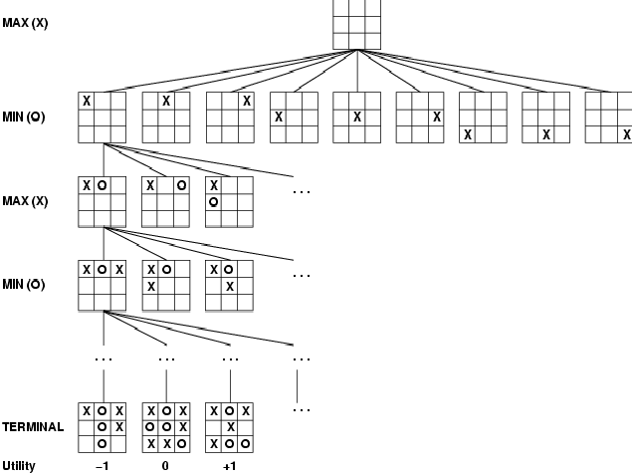
Cây biểu diễn trò chơi cờ ca-rô

Slide 55
Các chiến lược tối ưu
Một chiến lược tối ưu là một chuỗi các nước đi giúp đưa đến trạng thái đích mong muốn (vd: chiến thắng)
Chiến lược của MAX bị ảnh hưởng (phụ thuộc) vào các nước đi của MIN – và ngược lại
MAX cần chọn một chiến lược giúp cực đại hóa giá trị hàm mục tiêu – với giả sử là MIN đi các nước đi tối ưu
MIN cần chọn một chiến lược giúp cực tiểu hóa giá trị hàm mục tiêu
Chiến lược này được xác định bằng việc xét giá trị MINIMAX đối với mỗi nút trong cây biểu diễn trò chơi
Chiến lược tối ưu đối với các trò chơi có không gian trạng thái xác
định (deterministic states)

Slide 56
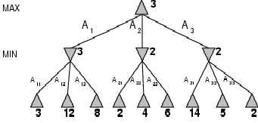
Giá trị MINIMAX
MAX chọn nước đi ứng với giá trị MINIMAX cực đại (để đạt được giá trị cực đại của hàm mục tiêu)
Ngược lại, MIN chọn nước đi ứng với giá trị MINIMAX cực tiểu

Slide 57
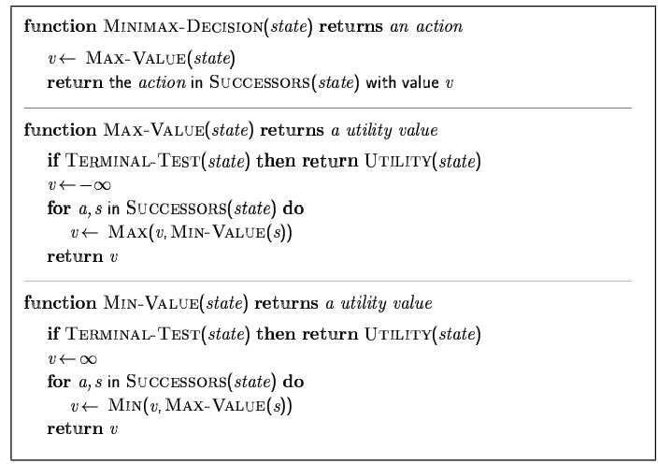
Giải thuật MINIMAX

Slide 58
Giải thuật MINIMAX – Các đặc điểm
Tính hoàn chỉnh
Có (nếu cây biểu diễn trò chơi là hữu hạn)
Tính tối ưu
Có (đối với một đối thủ luôn chọn nước đi tối ưu)
Độ phức tạp về thời gian
O(b^{m})
Độ phức tạp về bộ nhớ
O(bm) (khám phá theo chiến lược tìm kiếm theo chiều sâu)
Đối với trò chơi cờ vua, hệ số phân nhánh b ≈35 và hệ số mức độ sâu của cây biểu diễn m≈100
Chi phí quá cao – Không thể tìm kiếm chính xác nước đi tối ưu

Slide 59
Cắt tỉa tìm kiếm
Vấn đề: Giải thuật tìm kiếm MINIMAX vấp phải vấn đề bùng nổ (mức hàm mũ) các khả năng nước đi cần phải xét → không phù hợp với nhiều bài toán trò chơi thực tế
Chúng ta có thể cắt tỉa (bỏ đi không xét đến) một số nhánh tìm kiếm trong cây biểu diễn trò chơi
Phương pháp cắt tỉa α-β (Alpha-beta prunning)
Ý tưởng: Nếu một nhánh tìm kiếm nào đó không thể cải thiện đối với giá trị (hàm tiện ích) mà chúng ta đã có, thì không cần xét đến nhánh tìm kiếm đó nữa!
Việc cắt tỉa các nhánh tìm kiếm (“tồi”) không ảnh hưởng đến kết quả cuối cùng

Slide 60
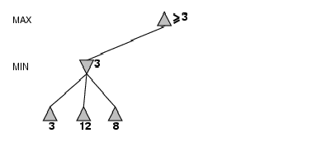
Cắt tỉa α-β – Ví dụ (1)

Slide 61
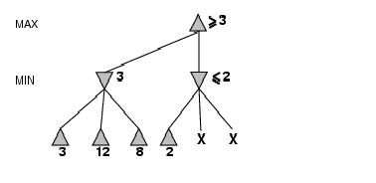
Cắt tỉa α-β – Ví dụ (2)

Slide 62
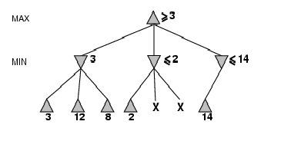
Cắt tỉa α-β – Ví dụ (3)

Slide 63
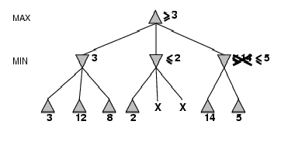
Cắt tỉa α-β – Ví dụ (4)

Slide 64
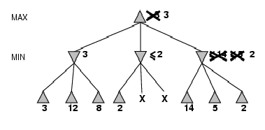
Cắt tỉa α-β – Ví dụ (5)

Slide 65
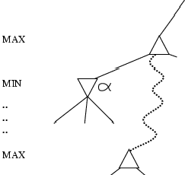

Tại sao được gọi là cắt tỉa α-β?
α là giá trị của nước đi tốt nhất đối với MAX (giá trị tối đa) tính đến hiện tại đối với nhánh tìm kiếm
Nếu v là giá trị tồi hơn α, MAX sẽ bỏ qua nước đi ứng với v
Cắt tỉa nhánh ứng với v
β được định nghĩa tương tự đối với MIN

Slide 66
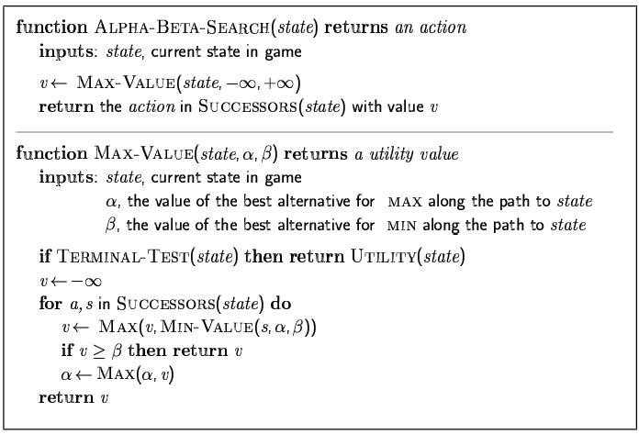
Giải thuật cắt tỉa α-β (1)

Slide 67
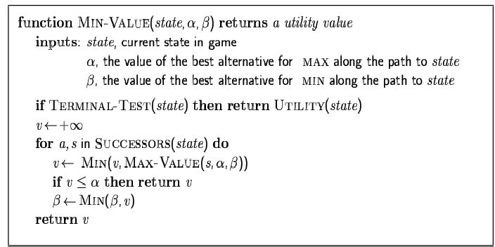
Giải thuật cắt tỉa α-β (2)

Slide 68
Cắt tỉa α-β
Đối với các trò chơi có không gian trạng thái lớn, thì phương pháp cắt tỉa α-β vẫn không phù hợp
Không gian tìm kiếm (kết hợp cắt tỉa) vẫn lớn
Có thể hạn chế không gian tìm kiếm bằng cách sử dụng các tri thức cụ thể của bài toán
Tri thức để cho phép đánh giá mỗi trạng thái của trò chơi
Tri thức bổ sung (heuristic) này đóng vai trò tương tự như là hàm
ước lượng h(n) trong giải thuật tìm kiếm A*

